Slide 1

Akıllı Ulaştırma Sistemlerinin Kore’ye Girişi

Slide 2
İÇİNDEKİLER
TANIMLAMA
KORE ITS YASA VE STRATEJİLERİ
KORE ITS HİZMETLERİ
KORE DE IT MEVCUT DURUMU
ULUSLARASI İŞBİRLİĞİ

Slide 3
TANIMLAMA
GEÇMİŞ
BAŞARILARI TANIMLAMA
AUS’UN ETKİLERİ
İSTEKLİ KURUMLARLA İŞBİRLİĞİ
KORE AUS UYGULAMALARININ DÖNÜM NOKTASI

Slide 4

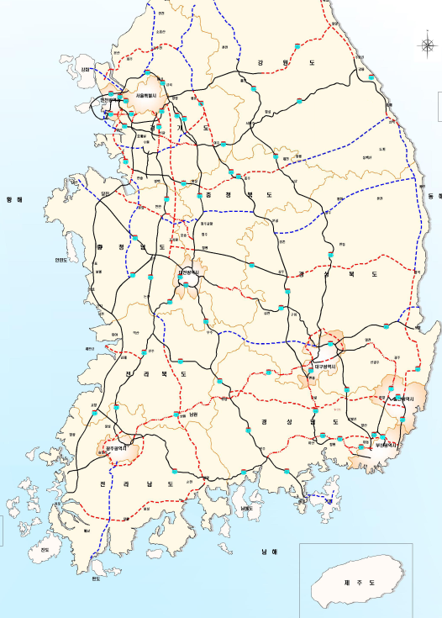


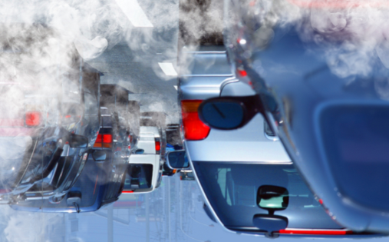
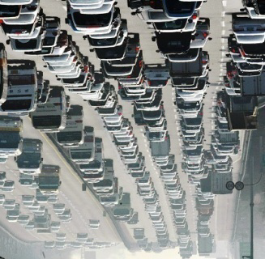
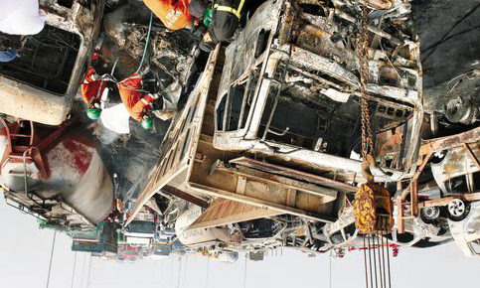
TANIMLAMA
GEÇMİŞİ
ARTAN ORAN(NÜFUS,YOL,ARAÇ)
METROPOL SEHİRLERDE AŞIRI YERLEŞME
(Mil. km)
(Per Mil.)
108
107
106
105
104
103
102
2,200
2,100
2,000
1,900
1,800
1,700
1,600
Seoul Metropolitan 52.4%(g.kore başkenti)
Busan / Ulsan Metropolitan 14.3%
Daegu Metropolitan 7.4%
Daejeon Metropolitan 5.8%
Gwangju Metropolitan 3.4%
’07 ‘08 ‘09 ‘10 ’11 ‘12 ‘13 ‘14 ’15
Nüfus
Yol ağı
Araç sayısı
5 metropol bölge, 83.4%
KİRLİLİK
TRAFİK SIKIŞIKLIĞI
KAZALAR

Slide 5




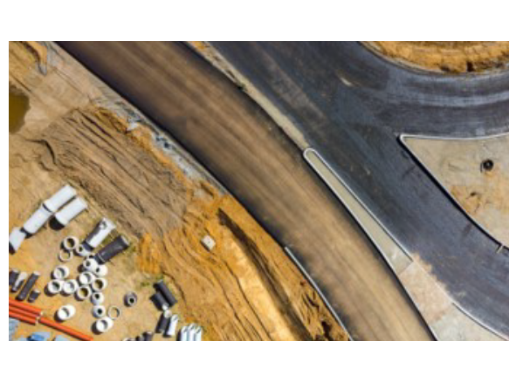
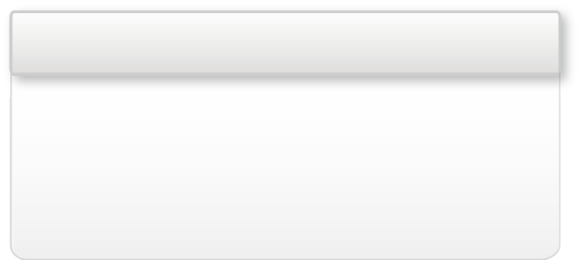
TANIMLAMA
GEÇMİŞİ
SEÇENEKLER
YENİ YOLLARIN YAPIMI
TRAFİĞİ AZALTMA
Varolan altyapı kapasitesini artırma
  Geometrik şekillerde oluşturulmuş
  Yapımı ve onarımı az maliyetli ve kısa süren yoların yapımı
  Ulaşım talep yönetimi
  Alternatif ulaşım
  Akıllı ulaşım sistemleri(ITS) kullanma
Ulaşım problemlerinin AUS yardımıyla çözümü

Slide 6






TANIMLAMA
Başarıları tanımlama
Gelişme
Toplu ulaşıma teşvik
Toplu ulaşımın kullanımının artırılması
Otobüs sürücülerinin sayısını artırma
Ekonomi
Ödeme sistemlerinin netliğinin artırılması
Toplu taşımayı kullananlar sağlanan indirimler ile para tasarrufu yapabilirler.
Toplanan ücretlerin uygulayıcılara dağıtımının iyileştirilmesi
Güvenlik
Gerekli/Etkili uygulamaları yürürlüğe koyma ve güvenliği artırma
- Trafik kazaları ve bunlardaki ölüm oranının azaltılması
Kent içi trafiğinde illegal sürüşü engellemek ve park yasaklarına uymayı zorlamak
Uygunluk/
Kolaylık
Trafik bilgisiyle kolaylığın artırılması
- Trafik bilgisi ile sürücülere alternatif yollara yöneltilmesi
İnternet ve cep telefonları sayesinde gerçek zamanlı bilgi sağlamak
Çevre Dostu
Trafik sıkışıklığını azaltarak çevre gelişimi
Gişelerdeki ücret ödeme işlemindeki duraklamayı kaldırarak CO2 salınımının azaltılması
Trafik sıkışıklığı azaltmak ve kirliliği azaltmak için şahsi araç kullanım oranının indirgenmesi

Slide 7











TANIMLAMA
Geçmiş
Gelişmeler
Ekonomik
(toplu) ulaşım yolcularının sayısı
Yüksek Fayda maliyet oranı
Her yıl $11.8 milyar değerinde sosyal yarar
(Thou./day)
ITS uygulamaları ile yol yapım maliyetlerinin sadece %1 ini kullanarak %20 trafik sıkışıklığını aşağıdaki şehirlerde 2,2-6,2 oranında azaltabiliriz:
Ulaşım hızını
15~20% artırmak
11,200
10,900
11,600
10,300
10,000
10,997
11,101
10,783
10,844
10,850
10,411
10,554
10,224
Seoul 2.27, Daejeon 5.2,
Ulsan 4.64, Suwon 2.39,
Jeonju 2.9, Jeju 6.2
Hipass etkisi
Ödeme gişelerinden geçiş süresi:14 saniyeden 2 saniyeye düşürülünce
(85.7% oranında gelişim)
Sosyal yarar: USD 9.6 Milyon / yıl
2008 2009 2010 2011 2012 2013 2014 2015
Güvenlik
Kolaylık
Çevre dostu
Ölümlü kazaların sayısı
Halk memnuniyeti
Sera gazı ve petrol salınımında azalma
(%)
Trafik sıkışıklığı ve yoğunluğun azalmasına bağlı olarak gaz salınımının azalması
60.1%
85
80
75
70
65
60
55
80.0
1,276
79.2
74.1
74.3
505
70.6
ITS ile kaplanan her 1000km yolun
▶ Hipass (elektronik ücret toplama sistemleri) sayesinde yıllık 2.3 ton yakıt tüketiminde azalma oldu
▶ CO2 salınımı yıllık 19.000 ton azaldı
59.2
önce
sonra
2006 2008 2010 2012 2014 2015

Slide 8










TANIMLAMA
İstekli kurumlarla işbirliği
Yasa ve düzenlemelerin hazırlanması
İş desteği
Gelişen teknoloji desteği
Özel sektör
Teknoloji gelişimi
Ticari hizmetlerin temini
Denizaşırı ticaret
Kamu sektörü
Yerel yönetimler
KEC
(Korea expresway cooperation)
Korea Otoban İşbirliği
KAIA
(Korea Agency for Infrastructure
Technology Advancement)
Alyapı teknoloji gelişimi için kore ajansı
Ulusal AR&GE Enstitüsü
(KOTI, KICT, KRIHS)
ITS KOREA
Kore Akıllı Ulaşım Birliği
RTMS(road traffic management system-YOL TRAFİĞİ YÖNETİM SİSTEMİ)
ITS Sistemlerinin Bakım/Onarımının Yapılması
ITS projeleri düzenleme
FTMS(freeway traffic management system-otaban trafiği yönetim sistemi) Oluşturma& Yürütme
ITS Sistemlerinin Bakım/Onarımının Yapılması
FTMS için ITS AR&GE calışmaları yapma
Ulaşım AR&GE planlama
AR&GE proje yönetimi
Etkileyici yeni teknolojilerin serfifikalandırılması
Poliçe ve Teknoloji için ITS AR&GE
ITS strateji planı oluşturmak
ITS iş yönetimini sağlamak
Yeni teknolojileri Berlirleme&Onaylama
Standardizasyon
Onaylama&Sertifikalandırma
ITS Uygulamalarını Kararlaştırma
Denizaşırı bölgelere iş desteği
Eğitim
AR&GE

Slide 9






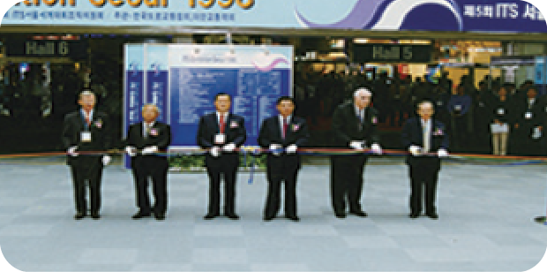
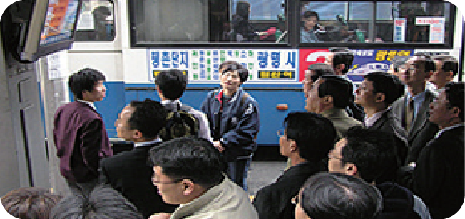
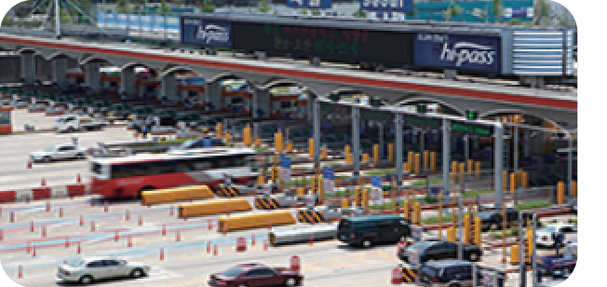
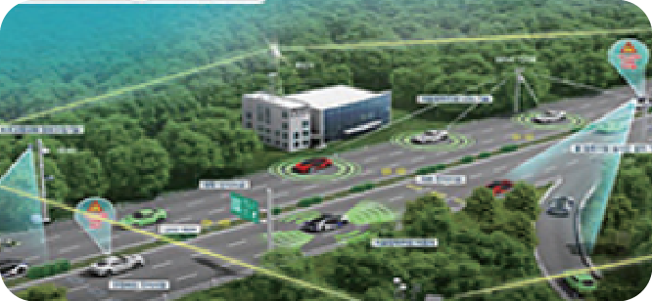
Tanımlama
Koe’de ITS in Dönümnoktaları
2011-Günümüze
2005-2010
1999-2004
1993-1998
Stage 4
3.aşama
Next Generation
Büyüme
2.aşama
2012 54 Trafik Bilgi Merkezi (otobüs bilgi sistemini de içeren) kurulması
2012 Araç ve yollar için 2020 ITS Master Planı Oluşturma
2013 C-ITS(cooperative ITS) girişimlerine dair araştırmalar
2014 Akıllı otoban projeleri
2014 Trafik Bilgilendirmede Özel&Devlet İşbirliği (MoU)
2016 C-ITS Uygulama Öncesi Projeleri
2016 Cooperative Automated
Driving Highway System (C-ARS)
/Müşterek Otomatik Sürüş Otoban Sistemleri Üzerine ARGE Çalışmaları
Oluşum/kurulum
2005 Bus Information System(otobüs bilgi sistemi) (BIS) Pilot Projeleri (Suwon-Sadang)
2006 Bölgesel Yönetimli 5 ITS Merkezi Kuruldu
2007 Hipass(ETCS)
uygulaması ülke geneline yayıldı
2009 Ulusal Taşıma Verimlilik Kanununun gözden geçirilmesi
2009 Hükümet tarafından ATMS’in(Advanced Traffic Management System) yürürlüğe konulması
2010 17. Dünya ITS Kongesi’nin Busa’da toplaması
1. aşama
Tanışma/giriş
1999 Taşıma sistemi verimlilik kanunun yasalaştırılması
1999 ITS mimarisinin gelişimi
2001 2. Ulusal ITS Master Planının Oluşturulması
2001 Hi-pass (ETCS) Pilot Projeleri
2002 Ulusal ITS Standardizasyon Planının Kurulması
2003 ITS model şehirlerinin kurulumu
(Jeonju, Daejeon, Jeju)
2004 Seoul Kenti Otoban Uygulamaları
1993 presidential SOC Investment
Plan Group tarafından ITS’in gözden geçirilmesi
1994 FTMS Pilot Projeleri
(Gyeongbu Expressway)
1997 1.Ulusal ITS master planının oluşturulması
1998 ITS Pilot Projeleri (Gwacheon)
1998 5. Dünya ITS Kongresini toplama

Slide 10
Kore ITS in Girişi
Kore’de ITS’in yasadaki yeri ve ITS stratejileri
Yasal Temeller
ITS Mimarisi
ITS Standardizasyonu

Slide 11




Kore ITS Yasa ve Stratejileri
Yasal Temeller
Ulusal Ulaştırma Sisteminin Verimlilik Yasası
Ulaştırma sisteminde verimlilik, entegrasyon ve bağlantılılığı artırmak amacıyla yasalar hava, deniz ve kara trafiği politikaları için gerekli olan bazı başlıkları içermektedir.
Yasalar ekonomik gelişime katkı sağlamayı ve insanların yaşamını kolaylaştırmayı sağlayan uygulamaları desteklemektedir.
Makale 73 ITS Temel Planının Kurulumu
Makale 74 Hükümetin ITS Planlaması
ITS gelişimini ve yayılmasını kolaylaştırmak amacıyla 10 yıllık yerel temel bir plan oluşturmalıdır.
Değişen şartları göz önüne alınarak bu plan her 5 yılda bir yeniden gözden geçirmeli ve düzenlenmelidir.
Belediye başkanları ve valiler şehirlerin ortak bölgeleri için temel bir ITS planı oluşturabilirler.
Ancak , oluşturulan bu ortak ITS projelerini uygularken temel ITS planına uyulmalıdır.
Ulusal ITS Master Planının Oluşum Tarihleri
ITS Masterplan 21
(Ministry of Land, Infrastructure and Transport, 2000)
ITS Masterplan 2020
(Ministry of Land, Transport and Maritime Affairs, 2011)
ITS in hava,kara ve deniz entegresyonu için plan
ITS Masterplan 2020 by sectors
(Ministry of Land, Transport and Maritime Affairs, 2012)
Araç ve Yol Taşıma Bölgesi için 2020 ITS Planı

Slide 12



Kore ITS Yasa ve Stratejileri
ITS Mimarisi
Tanımlama
Ulusal ITS mimarisi, ITS tarafından sağlanan hizmetleri ve görevleri tanımlayan, hizmetlerin ve görev bölümlerinin sınırlarını belirleyen, bu bölümlere katılan kurum ve kuruluşları tanımlayan, bu kuruluşların rollerini ve karşılıklı işbirliği sistemlerini anlatan bir çerçevedir.
Ulusal ITS Mimarisinin Rolü
Ulusal ITS Mimarisi
Birlikte çalışabilirliği ve uygunluğu garanti eden bir mimaridir.
IPS (Information Planning System-Bilgi Planlama Sistemi) Planlama ve Tasarımını Destekleme
Kopya Buluşlardan Kaçınma& Gerekli Tüm Hizmetleri Tanımlama
Toplanan bilgileri İlişkilendirme için kullanılacak nesneleri ve izlenecek yolları tanımlama
Birlikte çalışabilirlik(çok yönlülük) için standartlaştırmanın çerçevesini belirleme
ITS hizmetlerini detaylı tanımlama
Uygulama birimi tarafından kurulmuş ve işletilmiş sistemlere fiziksel elementler sağlama
Bağlantılı sistemleri ve paylaşılan bilgilerin her ikisini de tanımlama
Bağıntılı bilgiler için paylaşılan unsurları tanımlama
İlgili kurumlar arasında rolleri ve işbirliği bağlantısın tanımlama

Slide 13

Kore ITS Yasa ve Stratejileri
ITS Mimarisi
ITS Mimarisinin Şekli
Hizmetler
ITS’in ulusal temel planı içinde tanımlanan hizmet tanımlamalarını kabul ederek, kullanıcı açısından sistemin sağladığı hizmetleri tanımlamak
Mantıksal Mimari
Ünite hizmet uygulamaları için veri akışı ve işlevleri tanımlar. Bu katman işlevleri tanımlama, işlevler arasında veri akışı belirleme, veri akışı özelleştirme, veri akışı diagramlarından oluşur.
Fiziksel Mimari
Ünite hizmet uygulamaları için, mantıksal mimaride tanımlanan işlevler fiziksel bileşenler için görevlendirilir ve veri akışından elde edilen bilgi fiziksel bileşenler için tanımlanır.
Bilgi akışı ile fiziksel bileşenler arasındaki veriyi ve iletişim sistemini tanımlar.
İş Mimarisi
Yapılan ve kullanılan sistemleri; hizmetlerin öngörümü ve yasaların, sistemlerin, proje uygulama çerçevelerinin ve yönetim alanının düzenlenmesi için tanımlar.
Sistemler ve bağlantılar(mesaj akışı) arasından veri elde eder ve bunu AFD(Architecture Flow Programme-Mimari Akış Diyagramı) sunar.
AFD ‘de ilgili ITS standartlarını göstererek ITS standardizasyonu ile bağlantılar sağlama
Fonksiyonel ve fiziksel bileşenlerin paylaşım oranlarını inceleyerek birim hizmetleri, iş uygulama çerçevesi ve yönetim bölgesi arasında bir iş bölümü(sistem yapısı,operasyon bölümü) oluşturmak

Slide 14
Bu bölümü daha iyi anlamak için nesnelerin internetinde kullanılan benzer bir mimariyi örnek gösterebiliriz. Burada nesnelerin interneti kavramı: algılama (sense), haberleşme (communication), adreslenebilme (ağ, network) ve veri işleme (data processing) yeteneklerine sahip cihazların/nesnelerin oluşturduğu küresel bir ağ anlamındadır.

Slide 15
UYGULAMA KATMANI
(APPLİCATİON LAYER)
Diğer ismiyle İş yönetim katmanı ise tüm uygulamaların işleyişinden sorumludur.
Servis yönetim katmanı, servis isteklerinin alınması, yerine getirilmesi ve sonuçlandırılmasından sorumludur.
Ağ yönetim katmanı olarak ta bilinir. Nesnelerin fonksiyonel adreslemesinden sorumludur.
Nesnelerin internete bağlanması için verimli ve güvenilir altyapı sunar.
Algılama katmanının elde ettiği verileri farklı haberleşme teknolojileri ile internete göndermekten sorumludur.
Eleman yönetim katmanı olarak ta adlandırılır. Üretici bağımsız nesnelerin yönetimini sağlamaya amaçlar.
❑ Ağ eleman katmanı olarak ta adlandırılır.
Sahip olduğu sensörler vasıtasıyla veri elde etme, toplama.
Her eleman bir UUID’ye (Universal Unique Idenfifier) sahiptir.
SERVİS YÖNETİM KATMANI
(SERVICE MANAGEMENT LAYER)
İNTERNET KATMANI
(INTERNET LAYER)
ERİŞİM KATMANI
(ACCESS LAYER)
ALGILAMA KATMANI
(PERCEPTION LAYER)

Slide 16





Kore ITS Yasa ve Stratejileri
ITS Mimarisi
ITS standardizasyonu niçin gereklidir?
ITS projesi amacı
Sistem Uygulaması
Sistem Operasyonları
Hizmet Kalitesini Artırma
ITS uygulamalarına devlet tarafında izin veriliyor.
Kullanılan ITS sistemleri ve hizmetleri sınıflandırılıyor.
Çeşitli ITS sistemleri arasında bağlantı gittikçe önemli olmaya başladı.
Trafik bilgi hizmetleri sağlandı.(entegre bağlantılarla)
ITS standardizasyonu için Anlamlandırma &Uygunluk gereklidir.
Özel şirketler ITS hizmetlerini ve hizmet kalitesinin yükseltilmesini sağladı.
ITS niteliği ve performansı artırıldı
ITS standartlandırılmasına aktif katılım sağlandı.
Kavramın
Gelişimi
Standardizasyon
Sistemin şartlarını sınıflandırma
Bilginin Bağlantısı
Sistem stabilliği,
Yüksek kaliteli ürün satışı

Slide 17


Kore ITS Yasa ve Stratejileri
ITS Mimarisi
Teknik Düzenlemeler
MOLIT(Ministry of Land Infrastructure and Transport- Kara, Altyapı ve Ulaştırma Bakanlığı), ITS sistemleri arasında birlikte çalışabilirlik ve uygunluğu sağlamak için Ulusal Standartlar olarak 6 teknik düzenleme oluşturuldu.
Yayın numarası
İçerik
2016 - 206
2016 - 186
2016 - 207
2013 - 251
2016 - 208
Temel Trafik Bilgi Paylaşımı 1
Toplu Taşıma Bilgi Paylaşımı
Temel Trafik Bilgi Paylaşımı 2
DSRC(Dedicated Short Range Communication-Özel Kısa Mesafe İletişim) tarafından ETSC(European Transport Safety Council) Bilgi Alışverişi
Temel Trafik Bilgi Paylaşımı 6
de-facto standartları
Kasım 2004 den beri 65 de-facto standardı(bu düzenlemeler uygulamada olan ancak yasalarda yer almayan, yasal olarak belirlenmemiş düzenlemeleri kasdeder) kurulan ve yayılan ITS iş kolları üzerine odaklanır.
de-facto standardı:bu düzenlemeler uygulamada olan ancak yasalarda yer almayan, yasal olarak belirlenmemiş düzenlemeleri kasdediyor.
Bunlar Gereklilikler, Mesaj (bilgi) engelleri, Uyumluluk, Performans testleri vb dir.

Slide 18
Kore ITS in Tanışması
Kore’deki ITS Hizmetleri
Bus Information Management System (BIMS)- Otobüs Bilgisi Yönetim Sistemi
Automatic Fare Collection System (AFCS)- Otomatik Ücret Toplama Sistemi
Advanced Traffic Management System (ATMS)- Gelişmiş Trafik Yönetim Sistemi
Advanced Traffic Signal Control System (ATSCS)- Gelişmiş Trafik Sinyalizasyon Kontrol Sistemi
Automatic Traffic Enforcement System (ATES)-Otomatik Trafik Uygulama Sistemi
Electronic Toll Collection System (ETCS)-Elektronik Geçiş Ücreti Toplama Sistemi
Parking Information Management System (PIMS)-Park Bilgisi Yönetim Sistemi
Integration of Traffic Management Center-Trafik Yönetim Merkezlerinin Entegrasyonu

Slide 19




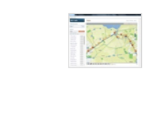
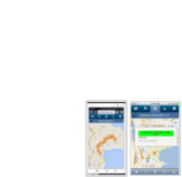























Kore’deki ITS Hizmetleri
Otobüs Bilgi Yönetim Sistemi-Bus Information Management System (BIMS)
Otobüs bilgisi yönetim sistemi, otobüs hizmetlerinin dakikliğini artırmak için otobüslerin tam zamanlı yerlerini ve konumlarını izler.
Ve tam(gerçek) zamanlı bilgiye kullanıcının kolay erişmesi için bilgiyi internet ve mobil uygulama BIT(Bus Information Terminal) yoluyla sunar.
BIMS 69 yerel yönetim tarafından uygulanmakta ve gittikçe genişlemektedir.
Otobüs Yönetim Sistemi
Otobüs Bilgi Sistemi
On Board
Unit
CCTV
Internet
Digital
Tachograph
Gerçek zamanlı otobüs konumu
Operasyon ihlal bilgisi.
Door
Sensor
Otobüs
şirketi
Gerçek zamanlı bilgi&talimat
Otobüs şirketi
GPS
LED Display
Board
OtobüsYönetim Merkezi
Mobile
Broadcast
Equip.
Operasyonel kayıtlar(hız,yer,RPM/revolution per minute etc.)
Yolcu sayısı(inen/binen)
CCTV image
Otobüs konumu
Tahmini varış süresi
Kaza mesajı
(Yer, Rota, Kaza Tipi vb)
Gerçek zamanlı yaklaşma kontrol
(otobüsler arası mesafeye dayalı)
Otobüs aralığını izleme
(zaman,mesafe)
Bus Location Data
(GPS koordineli)
Otobüs konumu
Otobüsün konumu (önceki/sonraki)
Talimat mesajı
Otobüs Bilgi İstasyonu(durağı)
Kazalar
Veri toplama
Veri işleme
Bilgi sağlama

Slide 20
Kore’deki ITS Hizmetleri
Otobüs Bilgi Yönetim Sistemi-Bus Information Management System (BIMS)
İleri Toplu Ulaştırma Sistemi toplanmış verilere bağlı olarak yol kaza bilgisini, otobüsün mevcut konumunu, tam zamanlı hareket saati bilgisini sağlayarak kamu taşımasının türel paylaşımını artırır.
Akıllı telefonlar , metro ve otobüs istasyonlarındaki BIT ile tam zamanlı otobüs varış saatlerini sağlar
En yakın metronun geliş saati, aktarma ve kaza bilgisi,otobüs güzergahı, sonraki aktarma ve otobüs bilgisi vb sağlanır.
Otobüs seferleri arasındaki aralık belirlenir ve hızlı sürüşler izlenir.
Otobüs sürücüleri
Otobüs yolcuları
Otobüs işletmecileri
Önceki ve sonraki otobüs arasındaki süre
Gerçek zamanlı otobüs operasyonu
Tahmini otobüs varış saati
Otobüs rota ve ücreti
Otobüs durak ve aktarma bilgisi
Otobüs operasyonlarını izleme
Operasyonel verileri analiz etme
Acil mesajlar iletme
Otobüs sürücüleri
Otobüs yolcuları
Otobüs şirketi
Otobüs Bilgi İstasyonu –
Bus Information Terminal(BIT)
On Board Equipment
Administrative S/W for operators
Önceki/sonraki otobüsün yeri
Merkezden alınan talimatları gösterir
Rotadan ayrılma,hız ve duraklarda durmama durumunda sesli uyarı
Merkeze basit bilgiler iletme
Tahmini varış saati ve Doğru zamanlı otobüs konumu
Şehir olayları bilgisi ve otobüs rotası
Otobüs ve tesislerin izlenmesi
Temel veri (güzergah,istasyon)yönetimi
Geçmişteki otobüs seferlerinin verileri üzeride istatiksel analizler
Anasayfa
Anasayfa sayesinde otobüs bilgisi sağlanır
Harita bilgisi sağlanır
Administrative S/W for bus Company
Güzergahlar açısından geçmişteki verileri araştırma
Otobüs konumunu tanımlama
Akıllı telefon&QR kod
Akllı telefon kullanarak otobüs varış saatinin kolayca kontrolü

Slide 21

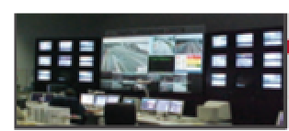























Kore’deki ITS Hizmetleri
Automatic Fare Collection System (AFCS)-Otomatik Ücret Toplama Sistemi
AFCS bütün yerel ulaşım türlerinin ücretini bir kartla ödemeye izin veren bir ödeme kartıdır.
Ücretleri ödemek için Elektronik Ulaşım Kartı kullanarak kamu ulaşımını kolaylaştırır.
Otomatik toplanan ücretlerin modlar arası net bir şekilde dağıtımı için otomatikleştirilmiş ve optimize edilmiş süreçleri destekler.
Seoul da , otomatik kart kullanımı otobüsler için %98.9 iken bu oran metro da % 100 dür(2017 aralık )
Tarfik merkezi
Ulaştırma Şirketi
Kart /Telefon
Banka /Kart Şirketleri
Kimlik İlişkilendirme
Billgilendirme sağlayıcılar
Kamu taşıması kullanıcıları
Geçmiş
Sınıflandırma &Takas
Nakit ücret
Birleştirme
Nakit
Kullanıcı
Kamu ulaştırma
Kamu taşımanın hizmet sağlayıcıları
Kartın benimsenmesi
Akıllı kart
/Ödeme
Otomatik Takas

Slide 22

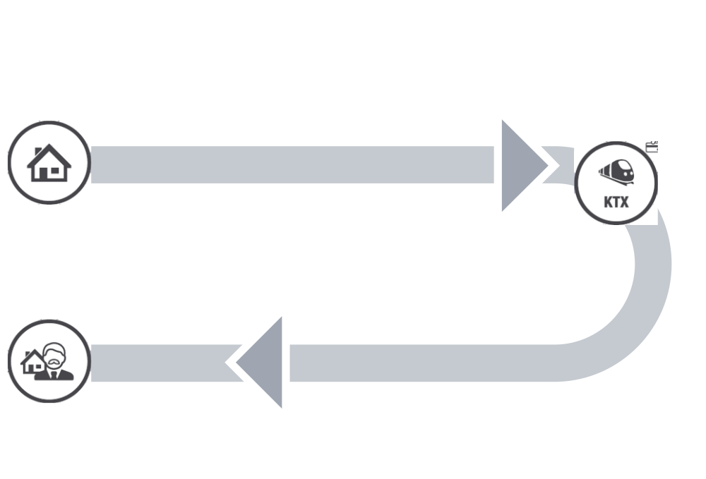





Kore’deki ITS Hizmetleri
Automatic Fare Collection System (AFCS)-Otomatik Ücret Toplama Sistemi
Bir Kart Tüm Geçişler
Bir kart tüm gecişler; birleştirilmiş bir kart sistemi sadece otobüs, taksi ,metro ücretleri için değil aynı zamanda hızlı tren ve hatta 2014 yılında tanıtılan ve geliştirilen park alanları ödemelerinde de kullanılır.
Kamu taşıması için ilk elektronik ödeme sistemi Kore’nin başkenti Seoul da 1996 da başlatıldı.
Seoul ‘ün 2004 ‘teki otobüs sistemlerindeki yeniliğine bağlı olarak sadece bir kartla kullanıcılar taksi ,otobüs,metroyu da içeren çoğu kamu taşıma türü için ödeme yapabildi.
Otobüs yolcularının %95 inden fazlası ve metro yolcularının %100 Seoul de bu kartları kullandı.
Şehrime gitme yolum
Ms. Kim, Seoul da yaşıyor, Busan’a iş seyahatinden sonra kendi şehri Ulsan’a uğramak ve ailesini ziyaret etmek istiyor.
şimdi Ms. Kim ‘in entegre kart ile ulaşımını izleyelim.
01
02
03
Ev
Otoban (ücretli yollar)
Evden seoul istasyonuna
KTX (Express Train)
Seoul istasyonundan Busan istasyonuna
04
07
06
05
Metro
Busan istasyonundan İş Toplantı Alanına
Home
Şehirler arası otobüs
İstasyondan Ulsana
Kent otobüsü
Toplantı alanından Şehirlerarası Otobüs İstasyonuna

Slide 23








Kore’deki ITS Hizmetleri
Automatic Fare Collection System (AFCS)-Otomatik Ücret Toplama Sistemi
Faydaları
Kullanıcı
Değişiklik gerekmez
Hızlı işlem &taşımacılık için kolaylık
Uygunluk
Taşımacılık Hizmeti Sağlayıcıları
Taşımacılık gelirinin otomatik hesaplanması
Veri dağıtımı yönetimi ile birkte artan gelir& akılcı yönetim
Verimlilik
Hükümet
Çeşitli taşıma sistemlerinin birleştirilmesi toplanmış verilerin geniş kullanımına öncülük ediyor.
Akılcı ulaşım poliçeleri hazırlama
Finansal kuruluşlar
Ekonomi
Gereksiz banka işlemlerini sınırlandırarak nakit para yönetimi ödemelerinin azaltılması
Gelir modeli önerme

Slide 24





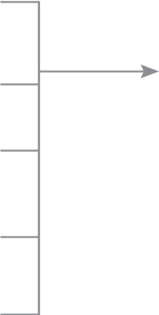
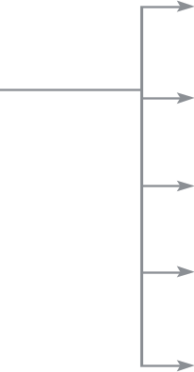












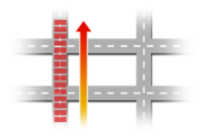

Kore’deki ITS Hizmetleri
Advanced Traffic Management System (ATMS)-Gelişmiş Trafik Yönetim Sistemi
ATMS gerçek zamanlı yol durumuna bağlı bir trafik akışı yönetim sistemidir.
VDS(vecihle detector system),CCTV (weather ınformation) ve diğer ITS elemanlarını kullanarak trafik bilgileri yoldan alınır ve ITS merkezi tarafından işlenir.
İşlenen trafik bilgileri gerçek zamanlı bir sekilde kullanıcılara ulaştırılmak için yayılır ve trafik yönetilir.
ATMS tam verimli çalışmak için TSCS (Traffic Signal Control Sysem-Tarfik Sinyalizasyon Kontrol Sistemi) ve BIMS(Bus Information Management System) ile bağlantılı bir şekilde çalışmalıdır.
Veri Toplama
Veri işleme
Bilgi dağıtımı
Trafik hacim,hız ve hizmet saatleri
Trafik durumu, bypass, park rehberliği, hava
  Araç Dedektörü
  VMS(video management system)/LCS/RMS
Real-time traffic situation
Entegre merkezler
Trafik durum bilgisi, rota rehberliği, otobüs bilgisi
  CCTV
Kaza
Hava
Acil
  Internet
Hava bilgisi
Harita verileri,trafik durum,kaza durum.
  Yol hava bilgi sistemi
  Mobile
Trafik hacmi, hız, hizmet saatleri, araç kuyruk uzunluğu
Harici Sistemler
Rota , tahmini varış saati bilgisi, mevcut konum bilgisi
  Sinyal kontrolörleri&dedektörler
  Otobüs Bilgi Durağı
Otobüs konumu
Otobüs kullanım verileri(kaza-iki araç arası mesafe korunumu)
  On Board Ekipmanı
İtfaiye
Polis
Meteoroloji servisi
Acil durum
  On Board Ekipmanları
Önce
Sonra
Ana yollardaki trafiğe odaklanma
Alternatif yollar ve rotalar için trafik dağıtımı
▶ Trafik sıkışıklığını &gecikmeyi azaltma

Slide 25


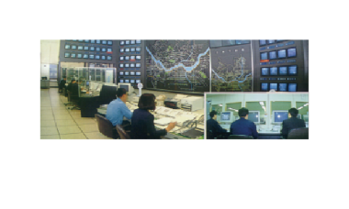
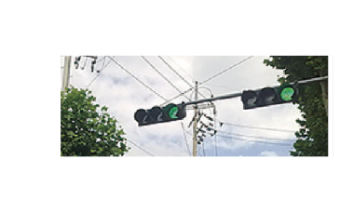
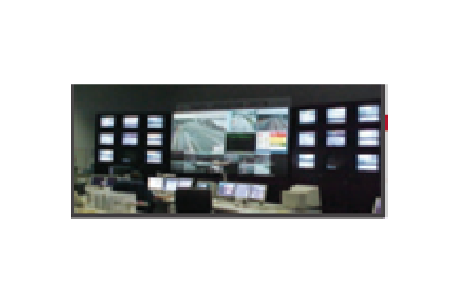










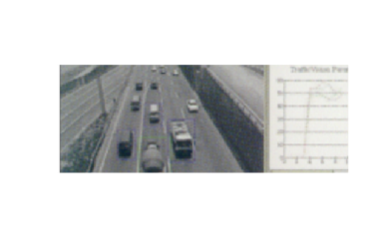

Kore’deki ITS Hizmetleri
Advanced Traffic Signal Control System (ATSCS)- Gelişmiş Trafik Sinyalizasyon Kontrol Sistemi
TSCS mevcut trafik durumunda en iyi sinyalizasyonu sağlamak için araç dedektörleri ile topladığı verileri yansıtan bir sistemdir.
Verilerin Analizi
Sinyal Kontrol
Signal Control Center
Kavşak 1
kavşak 2
Kavşak 3
VDS
Döngü
VDS
Sinyal konrol sistemi
Sinyal Kontrol Sistemi
Sinyal Kontrol Sistemi
Veri Toplama
Sinyal Kontrol Sistemi

Slide 26
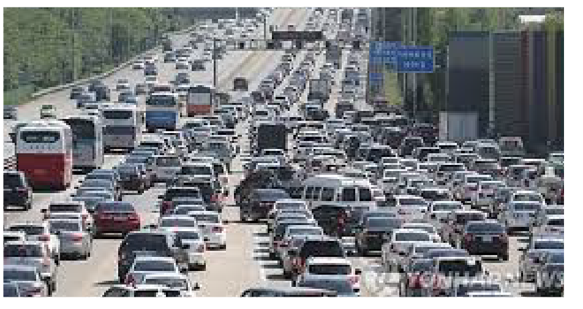
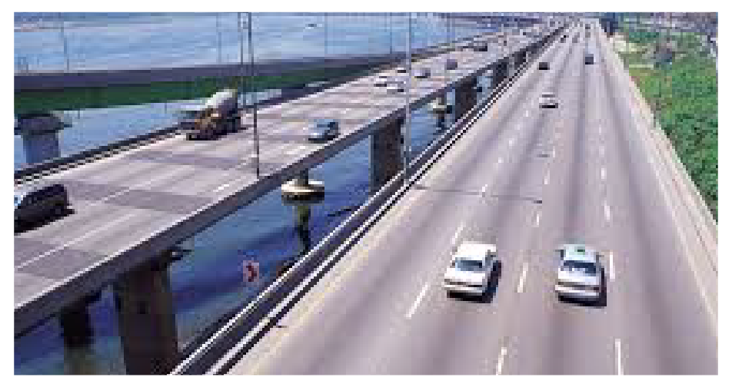



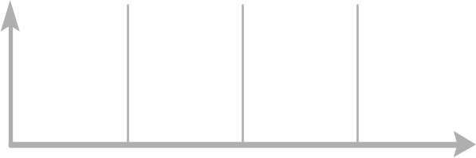

Kore’deki ITS Hizmetleri
Advanced Traffic Signal Control System (ATSCS)- Gelişmiş Trafik Sinyalizasyon Kontrol Sistemi
Etkileri
Önce
Sonra
Zaman
Zaman
Boşluk
Boşluk
Kavşak 1
Kavşak 2
Kavşak 3
Kavşak 1
Kavşak 2
Kavşak 3
Sürücüye kavşakta durmamasını sağlayan sinyal vererek trafik sıkışıklığını azaltıyor
Yola kurulan sensörler gerçek zaman içindeki trafik durumunu analiz edebiliyor ve sinyal sürelerini otomatik olarak kontrol ediyor.
Eğer sensör yoksa, sinyal süreleri daha önce belirlenmiş saate göre değişiyor.

Slide 27





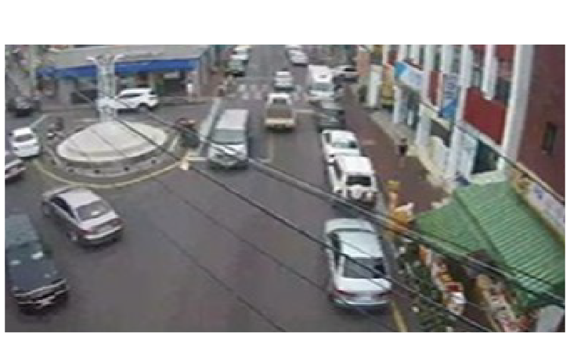





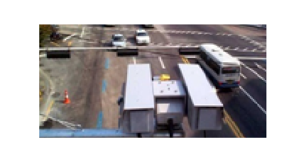
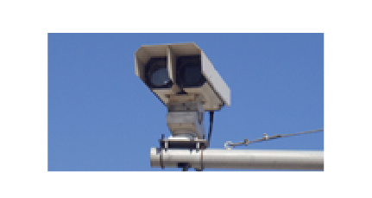
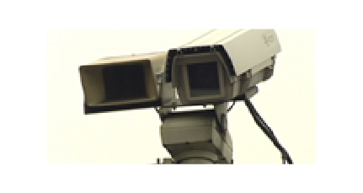
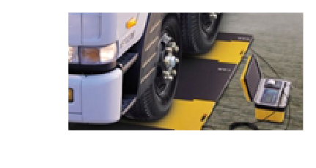

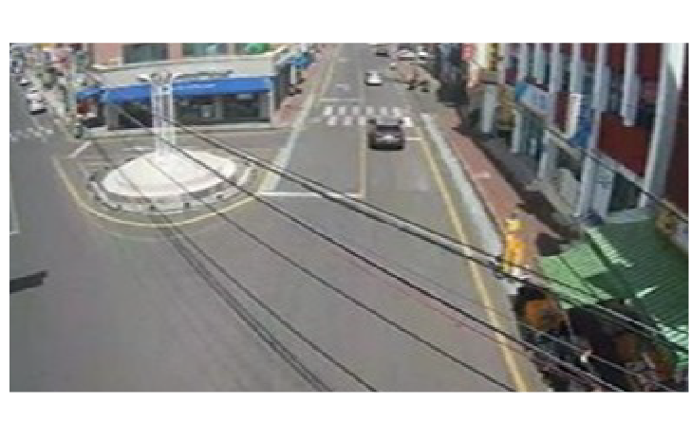
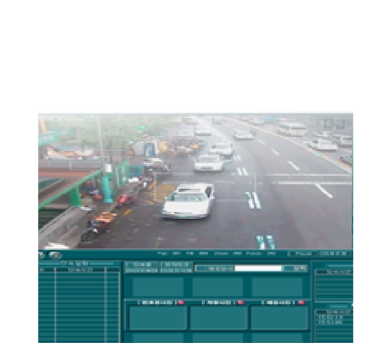


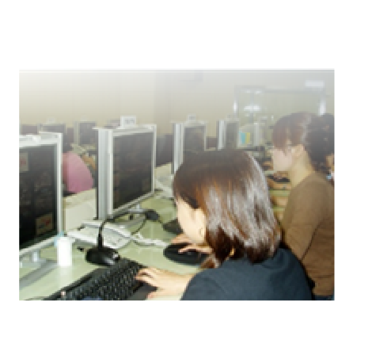
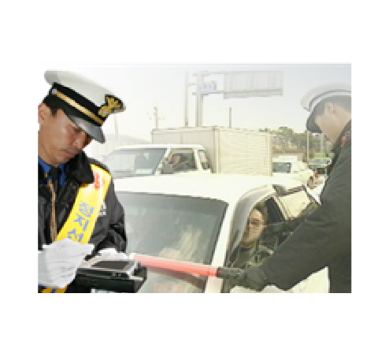

Kore’deki ITS Hizmetleri
Automatic Traffic Enforcement System (ATES)-Otomatik Trafik Uygulama/Zorunlulukları Sistemi
ATES aşırı hız, sinyal ihlali, yanlış park etme ,aracın aşırı yüklenmesi gibi durumları içeren yol ihlallerine karşı yaptırım uygulamak için kullanılan bir sistemdir.
Yaptırımlar sayesinde yol kapasitesini koruyarak kazaları önleme & daha düz bir trafik akışı sağlanır.
Trafik Yönetim Merkezi
Artırılmış yol kapasitesi
Sinyal ihlali kontrolü
Hız limiti ihlali kontrolü
Park etme ve durma kuralları kontrolü
Aşırı yük kontrolü
Before
1
İhlal uyarısı
2
Uzaktan kontrol
3
Bilgi (ceza) Gönderimi
After

Slide 28


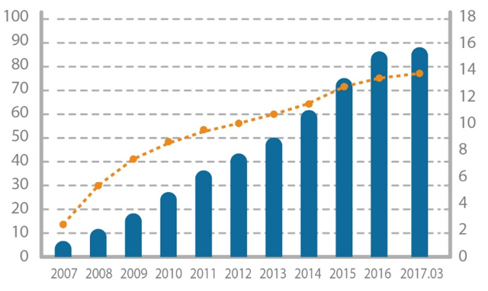
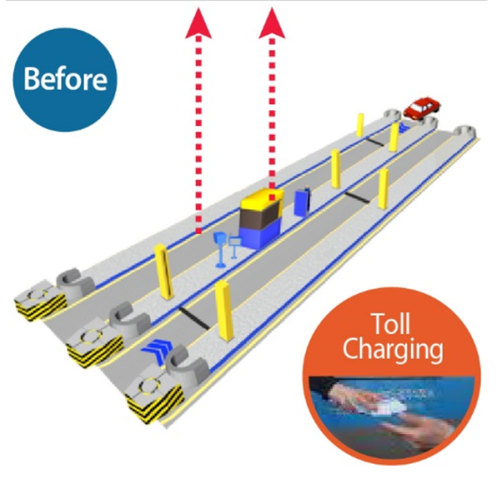
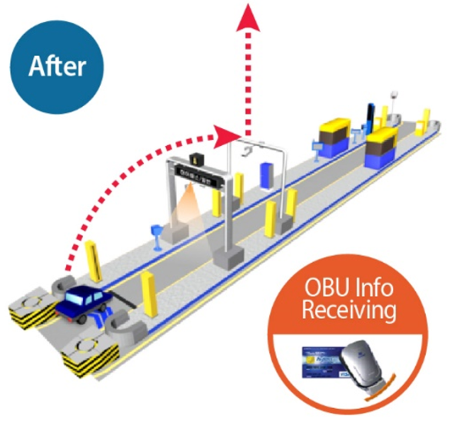


Kore’deki ITS Hizmetleri
Electronic Toll Collection System (ETCS)-Elektronik Geçiş Ücreti Toplama Sistemi
ETCS ,DSRC(Dedicated Short Range Communication) kullanarak ücretli geçiş noktalarında gereksiz durmaları önlemek için kullanılan bir geçit ödeme sistemidir.
Mart 2018 itibariyle Kore’deki geçiş noktalarının %43 üne uygulanmış ve %78 oranında kullanıcı geçiş ücretini bu yolla ödemiştir.
TCS Araç İşlemi
ETCS Araç İşlemi
Hipass Kullanımı & OBU Satışı
TCS Verileri Ücretlendirir
ETCS Verileri Ücretlendirir
Geçit Merkezi
Toll Center
Cumulative sales of OBU (Million)
Hipass usage(%)
Bütün otobanlara kurulan
Bu trafik yönetimi için araç veri çalışması olarak Hi-pass OBU ekipmanlı araçların kullanımı açısından oldukça verimli
" TCS kapasitesi : 450 araç/saat "
" ETCS kapasite : 1,800 araç/saat"

Slide 29




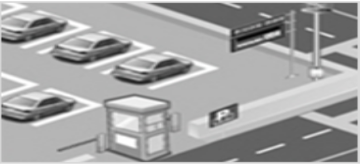

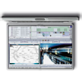


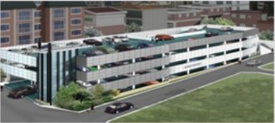





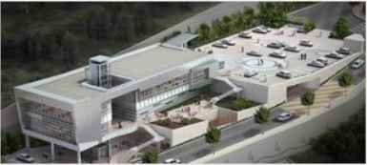






Kore’deki ITS Hizmetleri
Parking Information Management System (PIMS)-Park Etme Bilgisi Yönetimi Sistemi
Park Alanı
Park alanının tanımlanması
PIS (VMS)(pParking Information System)
- Park alanı bilgisi
Genel Bilgi
Park alanının kapasitesi
Entegrasyon Merkezi
Internet
- Park alanı bilgisi
- CCTV video
Katlı Otoparklar
Uygun park alanı
Mobil&Navigasyon
- Park alanı bilgisi
- CCTV video
Mevcut zaman
Binalardaki park yerleri
Park ödemesi
Poliçe planlama
Geçmiş verileri arama
Veri genelleme
CCTV(hava bilgisi)’si park alanının
KIOSK
- Park alanının bilgisi
- Kullanıcının park alanı
Park alanı yönetimi
Bilgiyi sunma
Veri alımı
Parking Management System(PMS) park alanlarının idaresini otomatikleştirmek için kurulan bir sistemdir.
Parking Information System(PIS) kullanıcıların memnuniyetini artırmak için güvenlik & yol ağının trafik akışını artıracağı yerlerde konumlandırılacaktır.

Slide 30




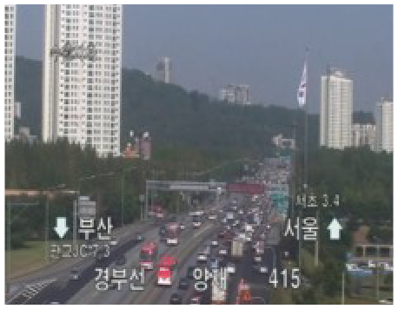
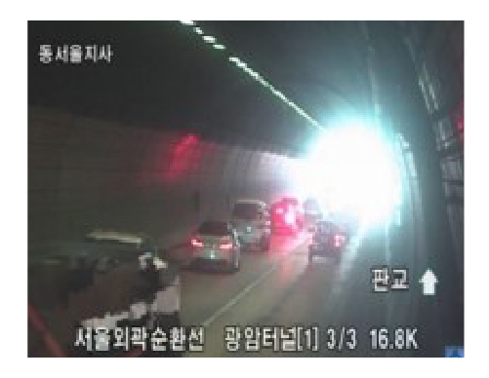



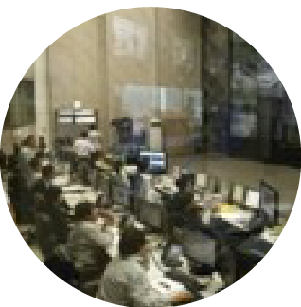
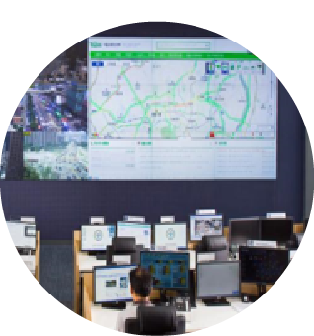
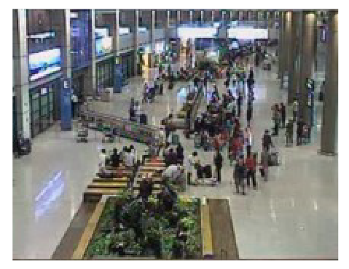
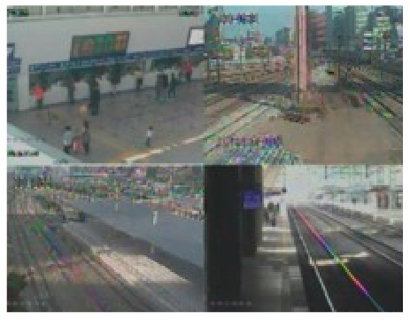

Kore’deki ITS Hizmetleri
Integration of Traffic Management Center-Trafik Yönetim Merkezlerinin Entegrasyonu
Çeşitli ITS sitemlerinden toplanan ulaşım bilgileri Trafik Yönetim Merkezi ile bağlantılandırılır, merkez tarafından entegre edilir ve yönetilir.
Bu birleştirilmiş yönetim, sistemlerdeki ikili yatırımları engelleyerek bütçe azaltılmasında etkilidir.
ITS standardizasyonlarına bağlı merkezler ilişkilendirilebilir ve birbiri ile bağlantı sağlanabilir
Ulusal Yollar(toplam yol ağı)
Gerçek Zamanlı İzleme &Yönetim
Ulusal Trafik Yönetim Merkezi
: 5 Yol Trafik Yönetim Merkezi
Sıkışıklık Yönetimi
Kaza& Felaket Yönetimi
Çeşitli Merkezlerle Entegre Edilmiş Trafik Bilgi İşbirliği
Otoban
Bölgesel Yollar
KEC traffic Information Center
: 8 Provincial centers
47 Bölgesel Merkez
Kamu Taşıma Yönetimi

Slide 31
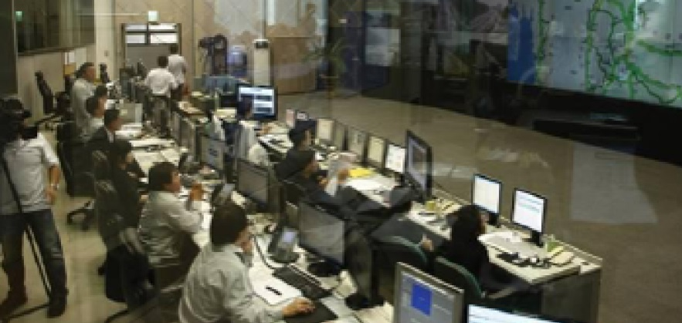

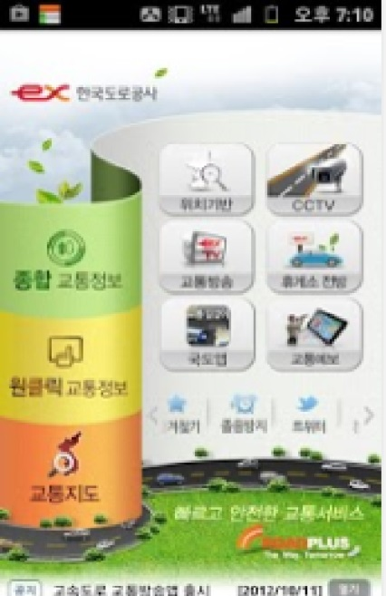
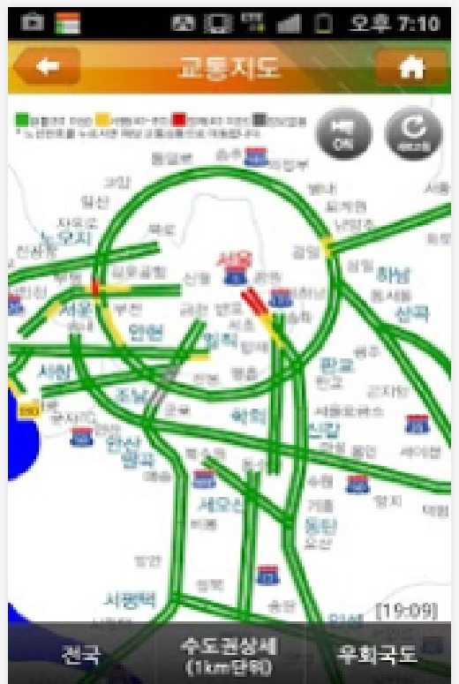


Kore’deki ITS Hizmetleri
Integration of Traffic Management Center-Trafik Yönetim Merkezlerinin Entegrasyonu
Ana Sistemler
Freeway Traffic Management System(FTMS)-Otoban/Otoyol Trafik Yönetim Sistemi
Ramp Metering System(RMS)- Yokuş/Rampa Ölçüm Sistemi, Lane Control System(LCS)-Hat Konrol Sistemi, Bus-Only Lane System
Tunnel Traffic Management System(TTMS)-Tünel Trafiği Yönetimi Sistemi
Road Weather Information System(RWIS)-Yol Hava Bilgi Sistemi
Electronic Toll Collection System(ETCS)-Elektronik Ücret Toplama Sistemi
Traffic Forecasting System-Trafik Tahminleme Sistemi
Ana Görevler
Trafik durumu ve otobandaki mevcut tesisleri gerçek zamanlı izleme
Kaza ve trafik sıkışıklığını yönetme
Kullanılan otobanlarla ilgili hizmetleri sağlama
Otoban bakımı ve tesislerin gelişimi
Operasyonel Etki
LCS : ortalama hızı 29 km/saat kadar artırmak (%59 gelişim)
RMS : zirve saatlerin hesaplanması- trafik hızını 11km/sa artırır.(%30 gelişim)
Hi-pass : geçiş ücreti ödeme 2sn (%88 iyileşme)
* Kore Otoyol İşbirliği

Slide 32
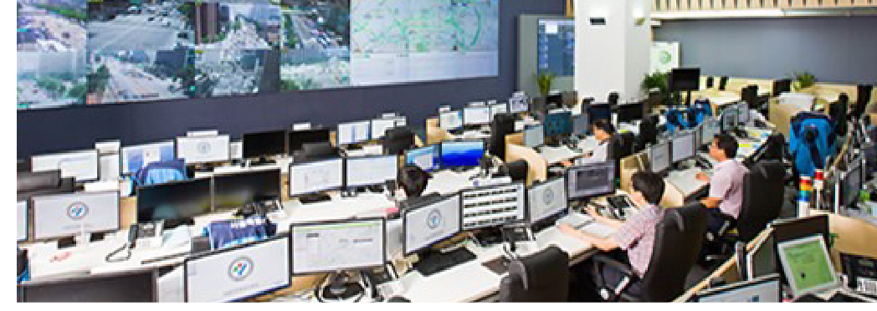






Kore’deki ITS Hizmetleri
Integration of Traffic Management Center-Trafik Yönetim Merkezlerinin Entegrasyonu(SEOUL)
Ana Sistemler
Advanced Traffic Management System(ATMS)-GelişmişTrafik Yönetim Sistemi
Bus Management System/ Bus Information System-Otobüs Yönetim/Bilgi Sistemi
SMART Card System(AFC)-Akıllı Kart Sistemi
Automatic Enforcement System for illegal parking and speeding –Yasadışı park etme ve aşırı hız için Otomatik Yaptırım /Yükümlülük Sistemi
Bus Rapid Transit(BRT)- Otobüs Hızlı Taşıma
Ana Görevler
Doğru zamanlı trafik yönetimi ve bilgi akışı
Otobüs hareketlerinin doğru zamanlı yönetimi
Otobüs seferleri için plan oluşturma ve geliştirme
Yasadışı park ve BRT ihlali için yaptırım
Operasyonel Etki
Taşınan yolcu sayısı(günlük) : 9,322 ⇒ 10,462 (11% artış)
Otobüs kaza sayısı: 659 ⇒ 384 (41% azalış)
Operasyonel kazanç: 24.18% yükseldi
Halk memnuniyeti: 22.4% ⇒ 72.2% (49.8% artış)

Slide 33
Kore ITS’in Tanımlanması
Kore’deki ITS ‘in Mevcut Durumu
Trafik Bilgilendirmede Özel& Devlet İşbirliği
Cooperative ITS (C-ITS)-İşbirlikçi ITS
Cooperative Automated driving Roadway System (C-ARS)-İşbirlikçi Otomatik Sürüş Otoyol Sistemleri

Slide 34




Kore’deki ITS ‘in Mevcut Durumu
1.Trafik Bilgilendirmede Özel&Devlet İşbirliği
Geçmiş 20 yıl
PPC( Public&Private Cooperation)’dan sonra
ITS uygulamalarını ülke geneline uygulama işlemlerinin %20si tamamlandı
Kamu ve özelden sağlanan çeşitli trafik verileri kullanıldı
ITS hizmetleri trafik bilgilendirme ve kullanıcı memnuniyeti üzerine odaklandı.
İşbirliği sayesinde ülke genelindeki trafik bilgisinin %100 sağlandı
Kamu yayılımı için bütçe tasarrufu sağlandı
Devlet ITS hizmetlerinin güvenliği konuları üzerine yoğunlaştı
Devlet&Özel İşbirliğinin ITS Üzerine Etkisi
(ITS ağının daha erken oluşturulması sağlandı.) Özel hizmetler kullanılarak ITS ekipmanlarının olmadığı 49,500km lik yolun güvenliği sağlandı.
(Bütçe tasarrufu sağlandı.)Farklı ITS uygulamalarında kullanılmak için 1.2 milyar $ kadar tasarruf sağlandı.
(Daha ileri işbirliği) Yeni iş modeli olan Devlet&Özel entegre hizmetlerinin yayılması

Slide 35











Kore’deki ITS ‘in Mevcut Durumu
Gelişen Hizmetler
Akıllı Ücretlendirme
Çok –Yönlü Serbest Akış ETCS’de
2016 2. çeyreği Devlet-özel işbirliği ile yaoılan yol sınırlarında serbest geçiş sistemi
2017 ~ 2018 Pilot Uygulamaların Oluşturulması
2020 ~ Büyük otobanlara resmi uygulanması
HiPass Ödemeleri
HiPass(Korean ETCS) Kartının Çoklu Kullanımı
2016. 06 Gimpo-şehrinde kamu park yerlerinde kullanımı
2017. 10 Büyük merkezlerde(KINTEX, BEXCO) kullanımı
Gerçek Zamanlı Park Bilgilendirilmesi
Gerçek zamanlı park&alternatif bilgileri sağlama
2016. 03 Büyük mağazalarla hizmetle ilgili görüşlerin tartışılması
2016. 06 Özel bölümlerce hizmetin geliştirilmesi ve açılması
2016. 12 Trafik sıkışıklığının azalma analizi& hizmetin genişletilmesinin planlanması

Slide 36

Kore’deki ITS ‘in Mevcut Durumu
2.Cooperative ITS (C-ITS)-İşbirlikçi ITS
Açık platformda sağlanan bir ITS hizmeti için yeni numune olacak bir uygulamadır.
Güvenlik ,Hareketlilik ve Erişebilirliğe odaklıdır.
V2V, V2I ve V2P iletişimi sayesinde yol güvenliğini artırmayı amaçlar.

Slide 37













Kore’deki ITS ‘in Mevcut Durumu
3.Cooperative Automated driving Roadway System (C-ARS)-İşbirlikçi Otomatik Sürüş Otoyol Sistemleri
Proje Başlığı
İşbirlikçi Otomatik Sürüş Yol Sistemi
Otonom sürüş için güveni ve uygu n yol çevresi
Güvenli ve verimli otonom araç sürüşü için otonom araçlarla işbirliği içinde yol altyapı&sisteminin geliştirilmesi
Amaç
Vizyon
Stratejik amaç
Otonom sürüş için akılı işbirlikçi yol sistemi
Dönem
2015 Temmuz-2020 Temmuz(5Yıl)
31 milyon $
(%75 devlet yatırımı ve %25 özel yatırımı)
Hareketlilik
Güvenlik
Bağlanabilirlik
Uygunluk
Bütçe
LDM
(Local Dynamic Map)-Yerel Hareketli Harita
Trafik yol bilgisi toplama
Kavşak &yol ayrımlarında Gerçek zamanlı yol trafik bilgisi toplama
V2X
Artırılmış yol yapısı
(şerit belirleme etc.)
Yüksek doğruluklu konumlandırma
Otonom araçlar

Slide 38












İşbirlikçi otomatik araçlar
Test Yatağı
Test Bed
Cooperative Automated Vehicle
Existing road infra
ICT road Infra
Otonom araçlar+yol yapı tanıma sistemi
Otonom Sürüşlerin Gerçekleştirilmesi
Yol altyapısı
Araç bileşenleri
Road Infra
Vehicle Component
Yol temel yapısının artırılması
Yol altyapısı ile iletişim için geliştirilmiş teknoloji
Gelişmiş Araç Tanıma

Slide 39
Kore ITS Tanımlama
5.Uluslararası İşbirliği
Uluslar arası işbirliği/ortaklık
İşbirlikçi Yaklaşımlar 1. Danışmanlık Hizmetleri
İşbirlikçi Yaklaşımlar 2. Kapasite Oluşturma

Slide 40


Uluslararası İşbirliği
2006 dan beri Kore ITS hizmetlerini 43 ülkeye ihraç ediyor.
2017 Aralık ayı itibariyle, ETCS (Electronic Toll Collection System), ATE (Automatic Traffic Enforcement), AFC (Automatic Fare Collection), ATMS (Advanced Traffic Management System) and PIS (Parking Information System), WIM(Weigh In Motion) ı içeren 136 proje yapıldı
Kıtalara İhraç(proje sayısına bağlı, %)
7%
6%
7%
Asia
42%
6%
26%
6%

Slide 41


Uluslararası İşbirliği
2.İşbirlikçi Yaklaşımlar 1. Danışmanlık Hizmetleri
Danışmanlık Hizmetleri
Amaç
Diğer ülkeler için özelleştirilmiş bir danışmanlık hizmeti sağlamak
Fizibilite (uygunluk) çalışmaları yapmak
MOLIT(Bakanlık) ‘in Altyapı Master Planı Destekleme Projesi
Ministry of Land, Infrastructure and Transport (MOLIT) Kore tecrübesine dayalı ITS master planı inşasında denizaşırı ülkeleri finansal ve teknik açıdan destekleyerek bu ülkelerle arasında ulaştırma altyapısında karşılıklı işbirliğini sağlayacak
Şuan devam eden benzer projeler: Medellin, Colombia için ITS master planı oluşturma
Gereklilikler : Hizmeti almak isteyen ülkeden güçlü isteklilik(Ulaştırma ve Haberleşme
Bakanlığından dilekçe)

Slide 42





Uluslararası İşbirliği
İşbirlikçi Yaklaşımlar 2. Kapasite Oluşturma
ITS Eğitim Programları
Amaç
ITS/Ulaşım memurlarına uygulanmalar hakkında bir farkındalık oluşturmak için bir eğitim programı sağlama
ITS ‘de ülkeler arasında ikili işbirliğini geliştirme
Module
Ana Konferans
Teknik Ziyaretler
Module 1.
Kore ITS i gözden geçirme
Kore de ITS’in Dönüm noktaları
- Başlangıçtan mevcut duruma
Kore ‘nin ITS hizmetlerine göz atma
Seoul TOPIS
Trafik Merkezi
Anyang u-Trafik Merkezi
Korea İşbirlikçi Otoban Trafik Merkezi
Smart Highway Demo.
Konuşmalar
Kore de ITS Politika ve Düzenlemeleri
Kore ‘deki Temel ITS Hizmetleri
ATMS (Advanced Traffic Management Systems)
BIMS (Bus Information Management Systems)
ETCS (Electronic Toll Collection Systems)
Kore’deki Güncel ITS Uygulamaları
Module 2.
Kurumsal ITS Teknolojileri
Teknik Ziyaretler

Slide 43





Appendix. Introduction of KOTRA
KOTRA(Korea Trade-Investment Promotion Agency-Kore Ticaret –Yatırım Destek Ajentası), Kore’deki Gelişimlerimlerin Merkezi
Dünya ekonomi tarihini yeniden yazıyor!
1960lar
1970ler
1980ler
1990lar
2000ler
Başlatılan ihracat KOTRA’nın kuruluşu ile devam ettirildi.
İhracat Bilgi Merkezi küresel piyasada yerini aldı
KOTRA , fuarları sayesinde büyük bir ihracatçı otorite konumuna koyuldu.
Ulusal bir yatırım şirketi olarak IMF krizinin üstesinden geldi ve bu dönemde dev bir ticaret şirketi olduğu için ülkesine önderlik etti.
Yönetimdeki devam eden yeniliklerle 1 trilyon $ ticari kulüp bir araya getirildi.
[$100 milyon ihracat]
[$10 milyon ihracat]
[$50 milyar ihracat]
[$100 milyar ihracat]
[$500 milyar ihracat]

Slide 44





Appendix. Introduction of KOTRA
Dünya Çapında Konumlanma
KOTRA bugün, İstanbul Maslak’taki ofisi de içeren 10 yerel merkezde, 186 ülkede 127 Kore iş merkezi ile hizmet sağlıyor.
Europe
CIS
23
10
China
North
America
19
10
Japan
Middle East
4
15
SW Asia
Africa
7
SE Asia
10
14

Slide 45

Appendix. Introduction of KOTRA
Yeni Yatırım Fırsatı:FTA(Free to Air
FTA Ağı
Kore de Yapılan ITS Çözümleri
Türk Şirketleri /Hükümet
Trafik Yönetimi
Ödeme
Kamu Taşıma
KOTRA
Istanbul Office
hongsm@kotra.or.kr
Akıllı Yol
Kargo Taşıma
Trafik Bilgi

